Slide 1
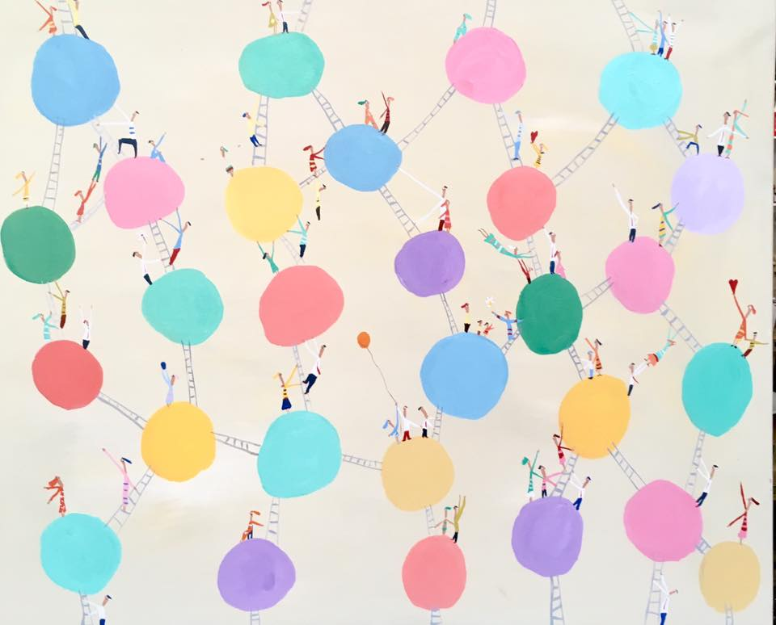
ESTUDIAR EN TIEMPOS DE CUARENTENA

Slide 2

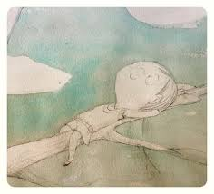
Planificá tus tiempos
Es importante que puedas ordenar tus tiempos.
Si bien en esta modalidad la rutina que podés tener no es la misma que cuando estás yendo al cole, los tiempos para hacer las tareas de las distintas materias tienen que estar planificados.
Planificá con cuál o cuáles materias vas a trabajar en el día.
Planificá en qué momento del día.
Pensá también en tus tiempos de comida y de descanso.
¡Mantener hábitos de alimentación y descanso es muy importante!

Slide 3
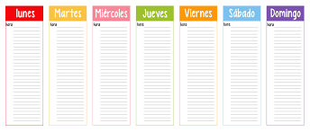


Armate un Cronograma
Para planificar las materias que vas a trabajar en un día, es importante tener armado un cronograma de la semana.
En el cronograma AGENDÁ las fechas de entrega de los trabajos de las diferentes materias.
A medida que terminás con cada trabajo, hacé un tilde al lado de tu anotación.
Pero no anotes solamente las fechas de entrega de los trabajos en el cronograma. También, y
con otro color, anotá lo que te proponés hacer cada día
para llegar a esas metas, es decir,
con cuál o cuáles materias trabajarás cada día de la semana para lograr hacer los trabajos y terminarlos en la fecha esperada.

Slide 4
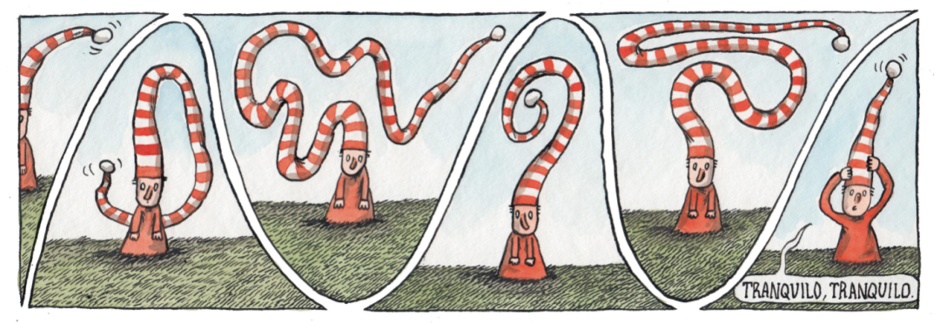
TENÉ EN CUENTA
Los trabajos los recibís lunes y martes.
Los lunes podrías terminar de chequear las dudas de los trabajos de la semana anterior.
Martes en adelante: anotate una o dos materias por día en las cuales trabajar, en función de los trabajos enviados esa semana.
Agendá también qué día vas a consultar tus dudas.

Slide 5
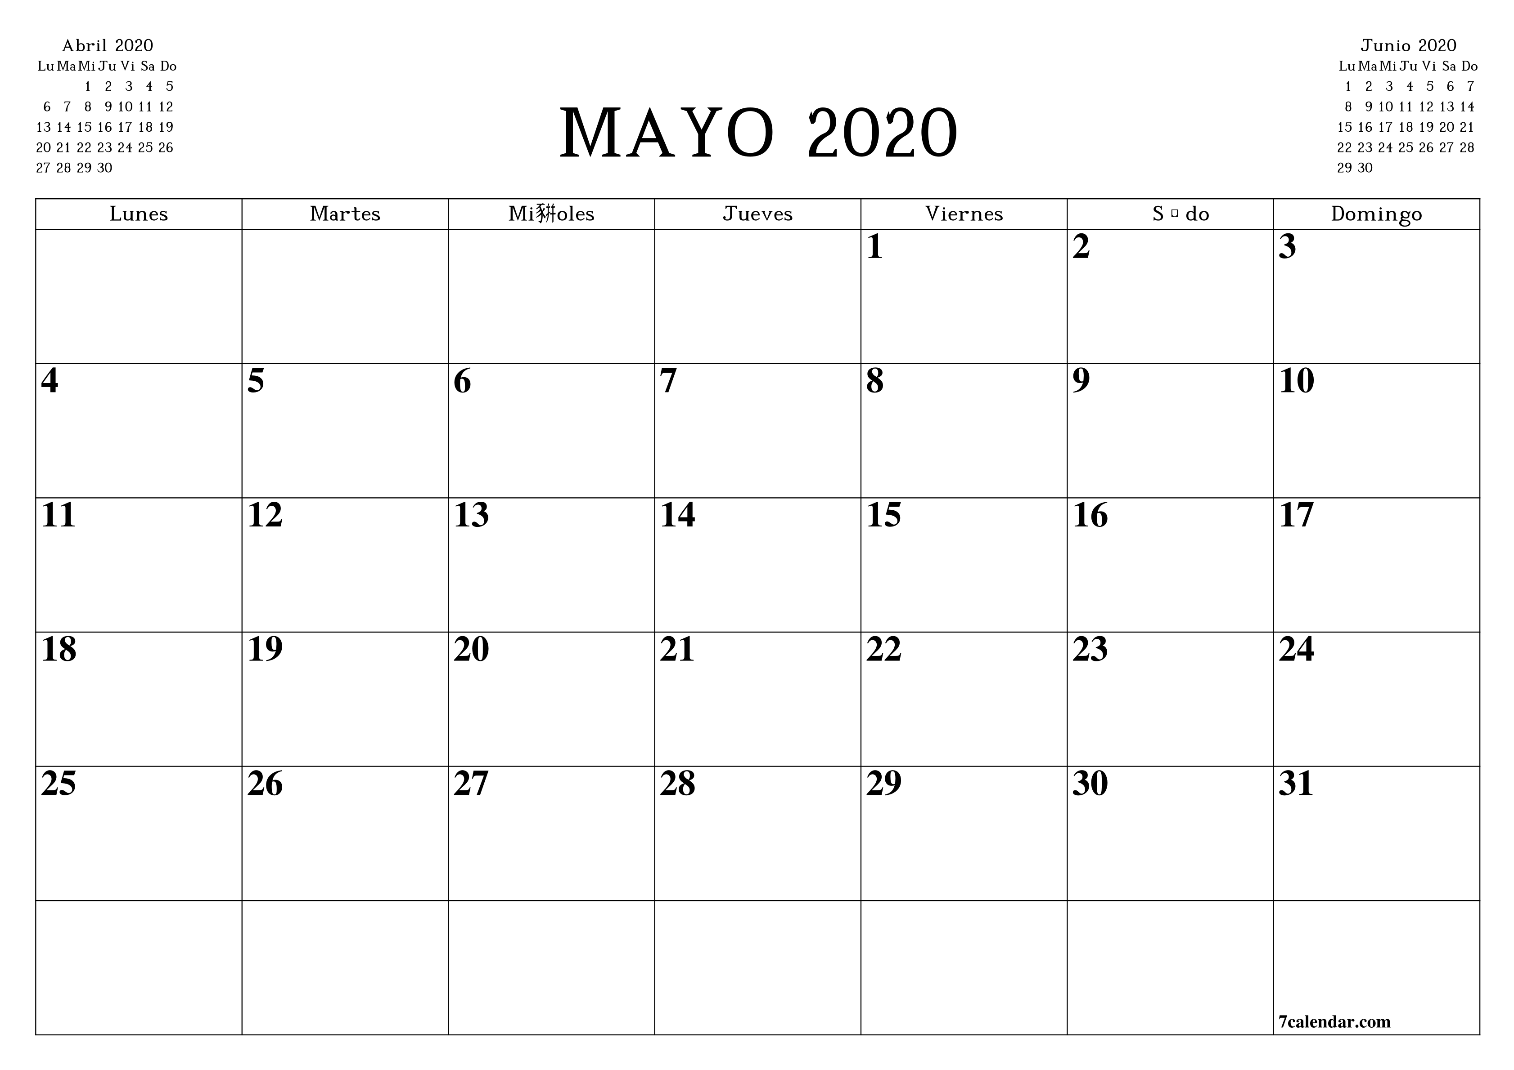
¿Qué RECURSOS tengo EN CASA para armarme el cronograma y que ME AYUDAN PARA ORGANIZARME?
Si te habías comprado una agenda semanal, bienvenida. El uso de la agenda es ideal para este momento.
Si no tenés agenda, tal vez ya tenías el cuaderno de comunicados comprado. Desde las páginas 127 a 136 contás con un calendario. ¡Podés usarlo!
Si no tenés agenda ni cuaderno de comunicados, podés imprimir un calendario mensual o lo podes crear vos con cualquier hoja que dispongas, mirando un almanaque.
También posiblemente tengas el calendario del celular.
Acordate: en cualquiera de estos recursos anotar lo mencionado:
fechas de entrega de cada trabajo y
la/s materia/s en que trabajarás cada día.

Slide 6
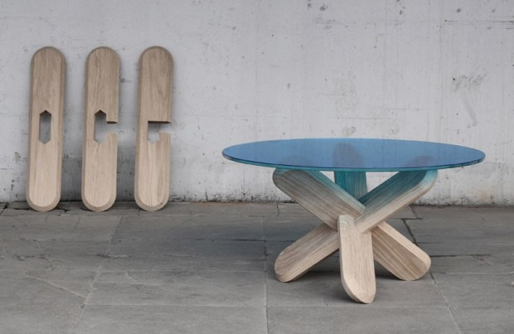
¡Recordá!
Cada propuesta tiene tres patas:
Una explicación que les brinda el profe
(audio, texto, videíto o un encuentro virtual por zoom).
Una actividad
Un espacio de consulta de dudas (por medio de foro o muros).
Por lo cual, no tomes solamente la parte de “actividad”, esa es solo una de las tres partes de la propuesta.

Slide 7


Creá un espacio de estudio
Tal vez en cuarentena no encuentres el lugar ideal para hacer los trabajos del cole porque son muchas personas en casa, pero dentro de las posibilidades de tu hogar, tratá de encontrar un lugar tranquilo, organizá la mesa donde vayas a trabajar, liberate de distracciones (si sabes que el celular va a ser un distractor cada vez que suena, dejalo en otro ambiente en el lapso de tiempo que decidas hacer tus trabajos escolares).
Si evitás distraerte con juegos, redes sociales, pasatiempos, resolverás las tareas en menos tiempo y ganarás mayor tiempo libre y el beneficio de estar al día con las entregas.

Slide 8

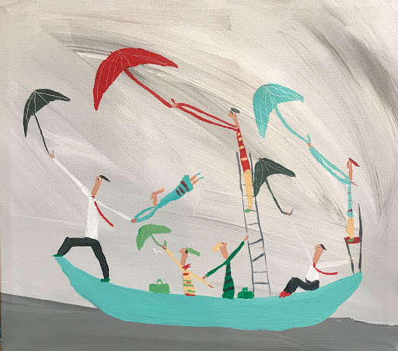
¡Pedí ayuda siempre que la necesites!
No dudes en contactar a tus profesores cuando estés trabado con algo, aunque te tientes con la idea de pensar que es más sencillo buscar respuestas en internet por tu cuenta.
Si te parece que la explicación de tu profesor no fue suficiente o clara y necesitás una explicación adicional, hacéselo saber al profesor en el espacio de consulta de dudas.
Si no pedís ayuda cuando la necesitas, puede que esto te trabe y termines atrasándote o frustrado.
También podés intercambiar opiniones con compañeros
porque…

Slide 9
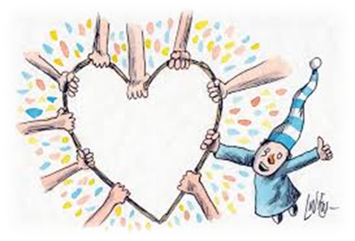
El aprendizaje en cuarentena no significa aprender de forma aislada.

